Slide 1

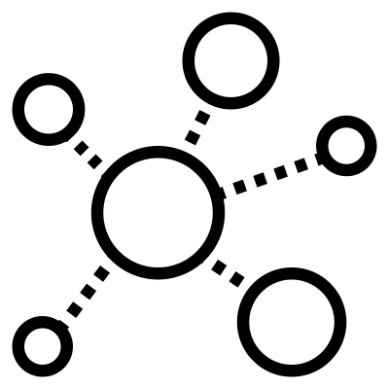
향후 출시 예정인 토큰
ECR 토큰 보유자는 Epicenter 생태계에서 출시되는 새로운 dApp (분산형 애플리케이션) 토큰들을 분배 받습니다.
EMPL
EON
EDX
ECHO
ECR 토큰 보유자들
ECR 지갑 스냅샷 및 에어 그랩을 통해 ECR 토큰 보유자에게 발행
empl
EMPL 리베이스 토큰: Epicenter 시장 가격 수준 추적기
포트폴리오의 균형을 맞추기 위해 상관 관계가 없는 변동성 감소 요소로 사용됩니다.
토큰: Polkadot에 런칭
유사 토큰 : AMPL
eon
EON 유동성 네트워크
EON의 기본 통화 역할로, 생태계에 대한 교차 체인 및 관리 업무를 처리하는 스마트 컨트랙트 플랫폼입니다.
EON은 Tendermint 합의를 사용하는 PoS (지분 증명) 프로토콜입니다.
유사 토큰 : ATOM
edx
EDEX 탈중앙화/중앙 관리자가 없는 P2P 거래소
거래 수수료 지불에 사용되는 EDEX 탈중앙화 거래소 프로토콜의 유틸리티 토큰.
토큰: Ethereum
유사 거래소: SRM, VITE
Echo
불변 검열 방지 콘텐츠 배포 네트워크
Echo는 블록체인 + tor + torrent 기술을 결합하여 검열 방지, 불변성, 변조 방지 콘텐츠를 대규모로 배포 할 수 있도록 합니다. Torrent 프로토콜은 일반적인 시나리오와는 반대로 사용량이 증가함에 따라 더 빨라지는 유일한 프로토콜 중 하나입니다.
Echo는 콘텐츠 제작자에게 다른 사람으로 인한 수익 또는 콘텐츠에 문제가 생기는 걸 방지할 수 있다는 것에 확신합니다. 사용자는 torrent 시드를 저장하여 토큰과 교환이 가능하며 이러한 메타 데이터의 디렉터리는 EON 분산 원장 체인에 저장됩니다.
토큰 : EON
유사 토큰: FIL, STEEM, HIVE, 1UP
Epicenter Token Launches 020221 v01

